Slide 1
Assemblée Générale SOFHYT
2024
Paris – 13 mai 2024

Slide 2
ORDRE DU JOUR
1. Rapport moral de la Présidente - vote
2. Rapport financier du Trésorier – vote
3. Bilans des commissions et comités

Slide 3
1- Rapport moral de la Présidente
Nathalie Argentin
2023 a été une année assez remplie, prenant la suite des activités initiées sur les années précédentes, et principalement les webinaires et formations. Le forum annuel a eu lieu à Lyon sur un jour et demi comme en 2022. Le thème était les risques physiques. Quelques stands sont venus égayer les pauses et augmenter les échanges entre les participants.
Grâce à toutes ces activités, le nombre d’adhérents a légèrement augmenté par rapport à 2022. Accroissement qui continuera, nous l’espérons.

Slide 4
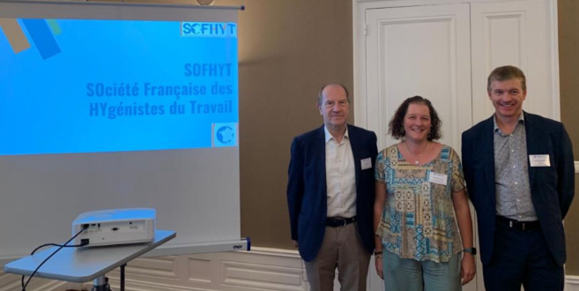
1- Rapport moral de la Présidente
Collaborations
2023 a aussi été une année durant laquelle nous avons continué à échanger avec d’autres sociétés ou associations locales ou internationales :
  Échanges avec les sociétés belge et italienne, avec une présence des président et vice –président lors de notre forum
  Collaboration continue avec le WHWB
  Forte implication au sein de l’IOHA
  Présence de l’association au niveau de l’EPOH

Slide 5

1- Rapport moral de la Présidente
Partenariats
Par ailleurs, la SOFHYT a plusieurs partenariats avec des sociétés commerciales :
  PIC Magazine comme les années précédentes pour la communication
  Preventica : communication, webinaire et stand lors de Preventica Lyon en octobre
  Red-on-Line : veille réglementaire hebdomadaire disponible dans la partie membres et webinaires sur l’actualité réglementaire

Slide 6
1- Rapport moral de la Présidente
Formations
En 2024, la commission de formation continue à proposer des webinaires et formations, notamment celle sur les bases de l’hygiène du travail.
Pour rappel, l’IOHA propose aussi des webinaires gratuits pour tous les membres de l’IOHA donc les membres de la SOFHYT. Ils ont lieu à peu près tous les mois, en anglais.
La SOFHYT a soutenu les Toxidays qui ont eu lieu en mars à Marseille. L’occasion de faire connaître la SOFHYT au niveau des services de prévention et de santé au travail SPST.

Slide 7
1- Rapport moral de la Présidente
Présence nationale
Dans la continuité de 2023, la SOFHYT continue à participer au projet PARC (partenariat européen pour l'évaluation des risques liés aux substances chimiques)
Enfin, la SOFHYT est représentée à la commission pédagogique nationale de la licence professionnelle BUT HSE via sa présidente qui a été nommée membre titulaire en tant que personnalité qualifiée.
Pour information, un position paper a été écrit sur les mesures sur le risque chimique dans le but de le diffuser auprès de la DGT. Il est actuellement en relecture chez France Chimie.

Slide 8
1- Rapport moral de la Présidente
Présence internationale
vote
Dans l’optique de continuer le partage avec les associations d’hygiénistes du travail voisines, les présidents de la société suisse et de la société belge ont été invités à faire une présentation lors de notre forum 2024 qui a lieu ces jours-ci.
L’an dernier, le vice-président de la société italienne était venu faire une présentation. En octobre, Alessandro Sassi (membre du CA SOFHYT) va à son tour représenter la SOFHYT au congre annuel de l’AIDII. Titre de l’article et de l’exposé : « Évaluation des risques dans une multinationale chimique : difficultés et une possible solution ».
Plusieurs membres de la SOFHYT participeront à la conférence IOHA qui aura lieu en juin à Dublin. Ce sera l’occasion de rencontrer nos homologues des autres pays.

Slide 9
2- Rapport financier du Trésorier
Gautier Vincent
 | Budget 2023 | Crédit | Débit
Cotisations...
Adhésions | 6 000 | 4 800 € | 225 €
Certification | 400 | 200 € | 80,30 €
Contributions IOHA, EPOH | 500 |  | 804,61 €
Formation
Formation W201 | 1 050 | 1050 € | 155 €
Evènements
CA |  |  | 831,80 €
Forum 2023 | 4 500 | 2 490 € | 2 117,17 €
Représentation | 1 000 |  | 836,09 €
Fonctionnement
Frais de gestion | 350 |  | 326,02 €
Assurance | 150 |  | 120,05 €
Site Internet | 1 000 |  | 4 193,89 €
Veille |  |  | 600 €
Intérêt | - | 1 218,24 €
Bilan 2023 |  | 9 608,24 € | 10 289,93 €
Bilan de l’année 2023 :
Une année déficitaire (- 681,69 €)
vote
 | Compte courant | Livret A | Total
31/12/2021 | 2 533,58 € | 70 454,76 € | 72 988,34 €
31/12/2022 | 1 023,66 € | 75 018,64 € | 76 042,30 €
31/12/2023 | 1 623,73 € | 73 810,99 € | 75 434,72 €

Slide 10
2- Rapport financier du Trésorier
Cotisations 2017 - 2024
 | 2017 | 2018 | 2019 | 2020 | 2021 | 2022 | 2023 | 2024 (06/05)
Présidents d'honneur Auditeurs Etudiants Retraités (2023 - 0€) | 7 | 5 | 8 | 9 | 15 | 15 | 15 | 12
Physiques Physiques Certifiés Jeunes Diplomés (2023 - 75€ / 37,50€) | 31 | 45 | 53 | 40 | 53 | 44 | 46 | 43 (5)
Morale (2023 - 300€) | 6 | 5 | 6 (12) | 8 (18) | 8 (20) | 9 (25) | 10 (28) | 12 (39)

Slide 11
2- Rapport financier du Trésorier
Budget 2024
 | Crédit | Débit
Cotisations...
Adhésions | 6 000 €
Certification | 400 €
Contribution (IOHA...) |  | 900 €
Formation
Formation Bases HI | 800 €
Evènements
Forum 2024 | 3 300 € | 5 900 €
Forum 2024 - Awards |  | 300 €
Représentation/ CA |  | 2 500 €
Fonctionnement
Frais de gestion |  | 350 €
Assurance |  | 150 €
Site Internet |  | 1 000 €
Veille |  | 600 €
Intérêt | 1 200 €
Budget | 11 600 € | 11 700 €
vote

Slide 12
3- Bilan des commissions et comités
Commission de Certification
Commission de Formation
WHWB
Plateforme européenne EPOH

Slide 13
Certification (1)
Pascal Kerneis
La commission de certification CCHPT est composée de 5 membres : Pascal Kerneis (président de la commission), Philippe Watrin, Adrien Laurent, Joël Dufour et Nathalie Argentin.
25 certifiés à jour.
Un examen de certification a eu lieu le 5 avril 2023. 2 candidats se sont présentés et 1 candidat a obtenu sa certification.

Slide 14
Certification (2)
L’examen de certification 2024 se déroulera en septembre/octobre. 2 candidats sont déjà inscrits.
4 dossiers de rectification en 2024

Slide 15



Slide 16
WHWB
Cours de sensibilisation à la santé et à la sécurité au travail
À distance, Gratuit, En français
7 semaines de cours
1 réunion/semaine + auto-apprentissage
4 cycles de formation terminés, 1 en 2023.
50+ étudiants formés
Pas des dates à l’instant en 2024 pour manque de ressources

Slide 17

Plateforme européenne – EPOH

Slide 18
Plateforme européenne – EPOH
2023
1 | Formation | Harmonisation et reconnaissance des formations IH en Europe
2 | Nouveau Membres | Elargir l'EPOH à tous les pays en Europe
3 | CII REACH/OSH Forum | Influencer la plateforme afin de mieux protéger la santé des travailleurs
4 | EN 689 | Influencer les futures versions de la norme
5 | Stratégie d'influence | Sensibilisation en matière de santé au travail de certains acteurs clefs
6 | Webinaires | Partage de webinaires organisé par les associations membres

Slide 19
Plateforme européenne – EPOH
Common Competence Framework
Objectifs 2024 :
      Etablir un cadre commun concernant les compétences d’un(e) hygiéniste du travail
      Le projet de cadre a été circulé parmi les associations membres.
      Un atelier de travail est organisé à Dublin le 08/06/2024.
Possibles Objectifs dans le futur :
      Formaliser ce cadre commun dans une norme européenne.
      Se concerter sur le parcours de formation et Harmoniser l’examen certification.
      Reconnaitre mutuellement les certifications

Slide 20
Plateforme européenne – EPOH
Common Competence Framework
2 “niveaux” :
  Technicien (niveau 5 selon la Classification internationale)
  Senior (niveau 7 selon la Classification internationale)
Pour chaque niveau, une grille en 10 points détaille les critères. Ces critères sont basés sur les capacités et non sur les connaissances.
Les 10 points sont les mêmes mais un(e) « senior » doit être en mesure de gérer les situations complexes.

Slide 21
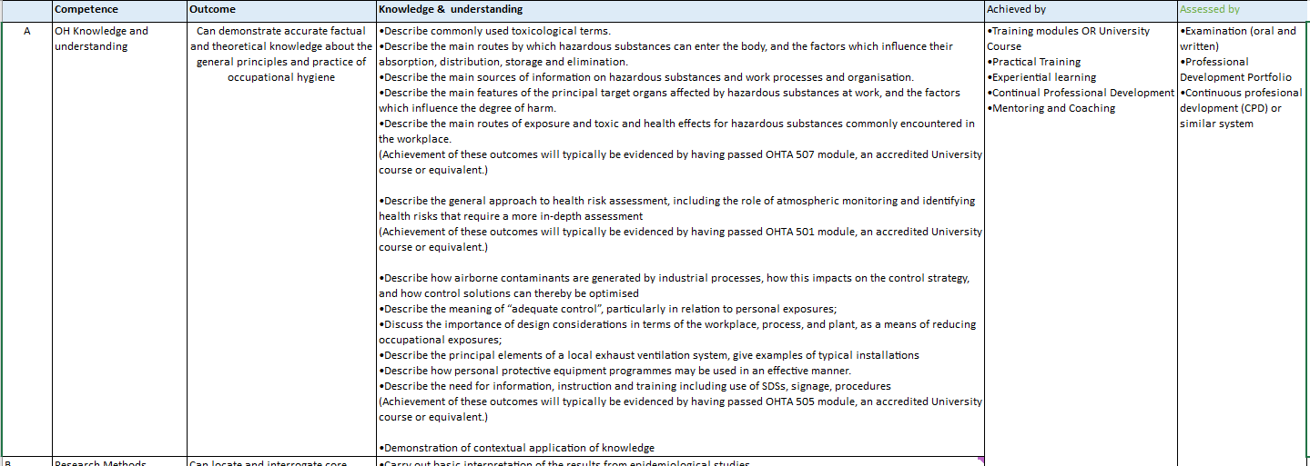
Plateforme européenne – EPOH
Common Competence Framework

Slide 22
Plateforme européenne – EPOH
2024
1 | Formation | Harmonisation et reconnaissance des formations IH en Europe
2 | Nouveau Membres | Elargir l'EPOH à tous les pays en Europe
3 | REACH | importance des hygiénistes dans la normative REACH
4 | EN 689 | Influencer les futures versions de la norme
5 | Stratégie d'influence | Sensibilisation en matière de santé au travail de certains acteurs clefs
6 | Webinaires | Partage de webinaires organisé par les associations membres

Slide 23
Plateforme européenne – EPOH
Candidature au CA de l’EPOH
Le mandat du conseil d’administration (2021-2024) arrive à l’échéance. Les associations membres (y.c. la SOFHYT) doivent renouveler ou confirmer leur représentant.
Alessandro se repropose pour la période 2025-2028
vote

Slide 24
Formations
Emilien Chérencé
Co-présidence mise en place début 2022
Membres : Corinne Exbrayat (co-présidente) / Emilien Chérencé (co-président), Nathalie Argentin, Pascal Kerneis, Laurence Rodrigues, Gautier Vincent
Besoin de nouveaux membres pour aider pour les webinaires et la formation Bases de l’HI

Slide 25
Formations
Webinaires 2023
10 mars 2023 : Champs électromagnétiques
28 avril 2023 : Journée mondiale Santé Sécurité
26 mai 2023 : contrôle des sorbonnes
30 juin 2023 : Potent compound : Une étude de cas
29 septembre 2023 : Technologie de prévention endossables

Slide 26
Formations
Formation aux bases de l’hygiène du travail
Version adaptée au contexte français
6 sessions d’une demi-journée en ligne
Du 23 novembre au 08 décembre 2023
7 stagiaires

Slide 27
Formations
Webinaires 2024
26 janvier 2024: Exposition aux rayonnements solaires au travail
9 février 2024: Postures sédentaires et télétravail
15 mars 2024: Veille règlementaire
Veille réglementaire ?
Addictions
Protection des données personnelles dans le cadre de l'hygiène industrielle

Slide 28
Formations
Formation aux bases de l’hygiène du travail
Dernier semestre 2024
Besoin de personnes pour aider à remanier les modules pour les rendre plus adaptés
Besoin de formateurs

Slide 29
MERCI !

